Slide 1
《数据科学理论与实践》之 流程与方法
朝乐门
中国人民大学
chaolemen@ruc.edu.cn

Slide 2
3.1 基本流程
朝乐门
中国人民大学
chaolemen@ruc.edu.cn

Slide 3
数据科学的基本流程
▼第三章【流程与方法】
►3.1基本流程
修改自：Schutt R, O'Neil C. Doing data science: Straight talk from the frontline[M]. O'Reilly Media, Inc.2013:41.

Slide 4

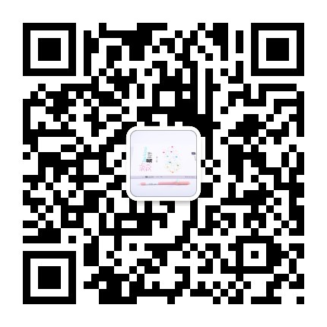
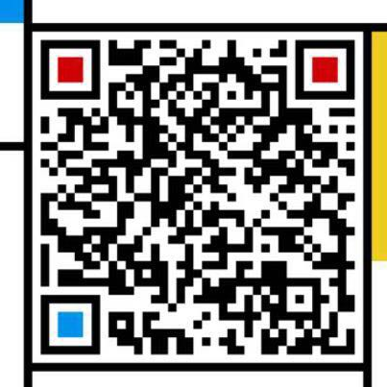
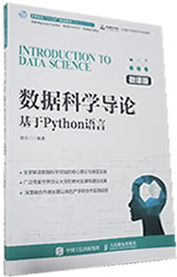
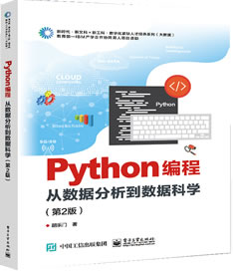
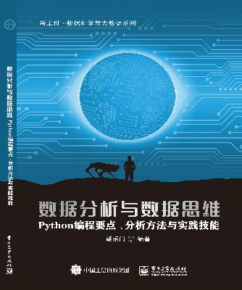
▼第三章【流程与方法】
►结束
chaolemen
@
ruc.edu.cn
参考书目
微信公众号
主讲人联系方式
主讲人微信

